Slide 1
מבוא למערכות תפעול הרובוט טימיו

Slide 2
תוכן עניינים
חזרה ותזכורת
מערכות
מערכת מיחשוב
מערכת רובוטית
רובוט טימיו – נעים להכיר
תפעול הרובוט טימיו
הדלקה וכיבוי, טעינה, סנכרון מנועי הרובוט
סדר וניקיון

Slide 3
חזרה ותזכורת
רובוטיקה וסוגי רובוטים
שימוש ברובוטים
עיצוב רובוטים

Slide 4
מערכות
מהי מערכת
הגדרה - קבוצת רכיבים שמבצעים יחד את מטרת המערכת
אילו מערכות אתם מכירים?
דוגמאות: מערכת הדלק במכונית, מכונת כביסה
המשותף לכולן: עקרון קלט – מעבד – פלט
הגדרות
מהם אמצעי הקלט והפלט במערכות שהזכרנו?

Slide 5
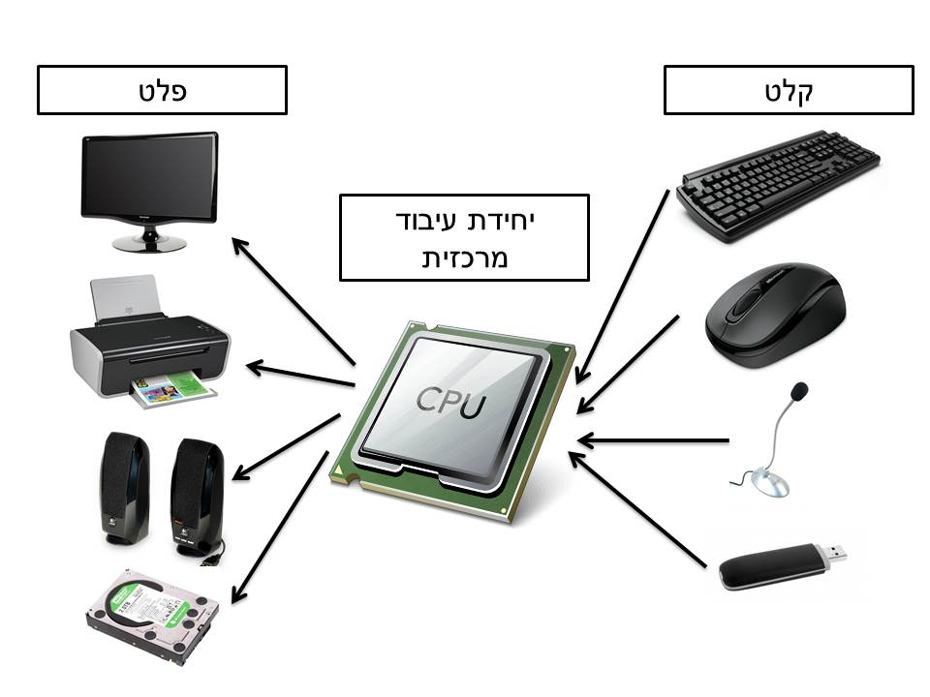
מערכת מיחשוב
מטרה ורכיבים
קלט – מעבד - פלט

Slide 6
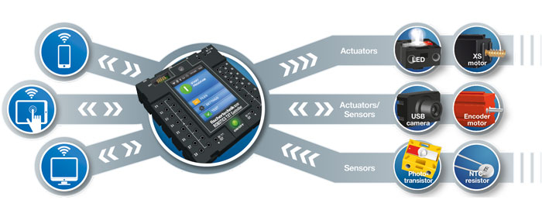
מערכת רובוטית
קלט – מעבד - פלט

Slide 7
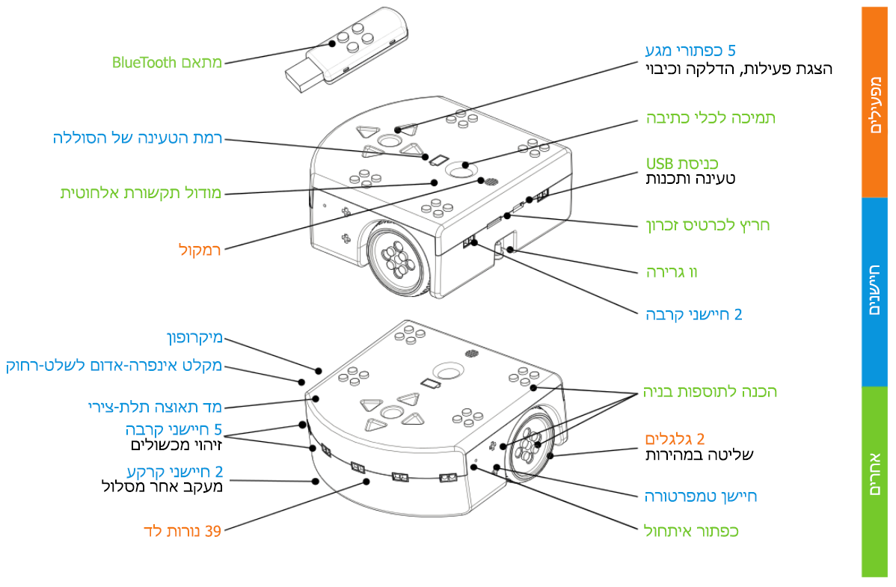
רובוט טימיו – נעים להכיר

Slide 8
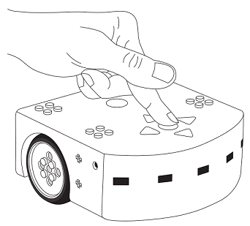
תפעול הרובוט טימיו – הדלקה וכיבוי
הדלקה וכיבוי
לשם הדלקה או כיבוי הרובוט לחצו במשך 3 שניות ברציפות על כפתור המגע המרכזי שעל גבי הרובוט.
* אם הרובוט לא נדלק יש לשחרר את כפתור המגע, להמתין 5 שניות לאיפוסו ולנסות שוב

Slide 9
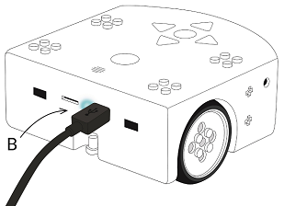
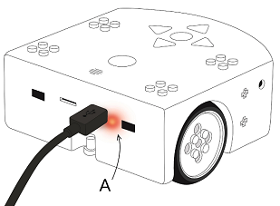
תפעול הרובוט טימיו – טעינה
טעינת הרובוט
טענו את טימיו באמצעות חיבורו דרך כבל ה-USB שלו למטען קיר או לשקעUSB במחשב.
נורית החיווי האדומה מסמנת כי נורית החיווי הכחולה מסמנת כי
הבטריה בתהליך טעינה כרגע. הבטריה טעונה במלואה
* מומלץ לדאוג לטעינה סדירה מאחר ופריקה עמוקה של הבטריה עלולה להסב לה נזק קבוע.

Slide 10
תפעול הרובוט טימיו – סינכרון מנועים
סינכרון מנועי הרובוט
מכיוון שאין שני מנועים שעובדים בדיוק באותה מהירות, נסנכרן את מהירותם כדי שהרובוט יתקדם בנסיעה ישרה ככל האפשר
עקבו אחר הוראות מסמך הוראות סינכרון מנועי הרובוט:

Slide 11
סדר וניקיון
סידור ציוד ועמדת העבודה
כיבוי הרובוט
מחזירים את הרובוט למקום

